Slide 1


硬设答辩报告
作品：music spy
lecturer：王治
2021.9.11

Slide 2
THE MAIN CONTENTS
01
作品简介
02
模块和器件
03
原理介绍
04
队伍分工
05
改进方向
06
现场演示

Slide 3

1
第
部分
作品简介

Slide 4
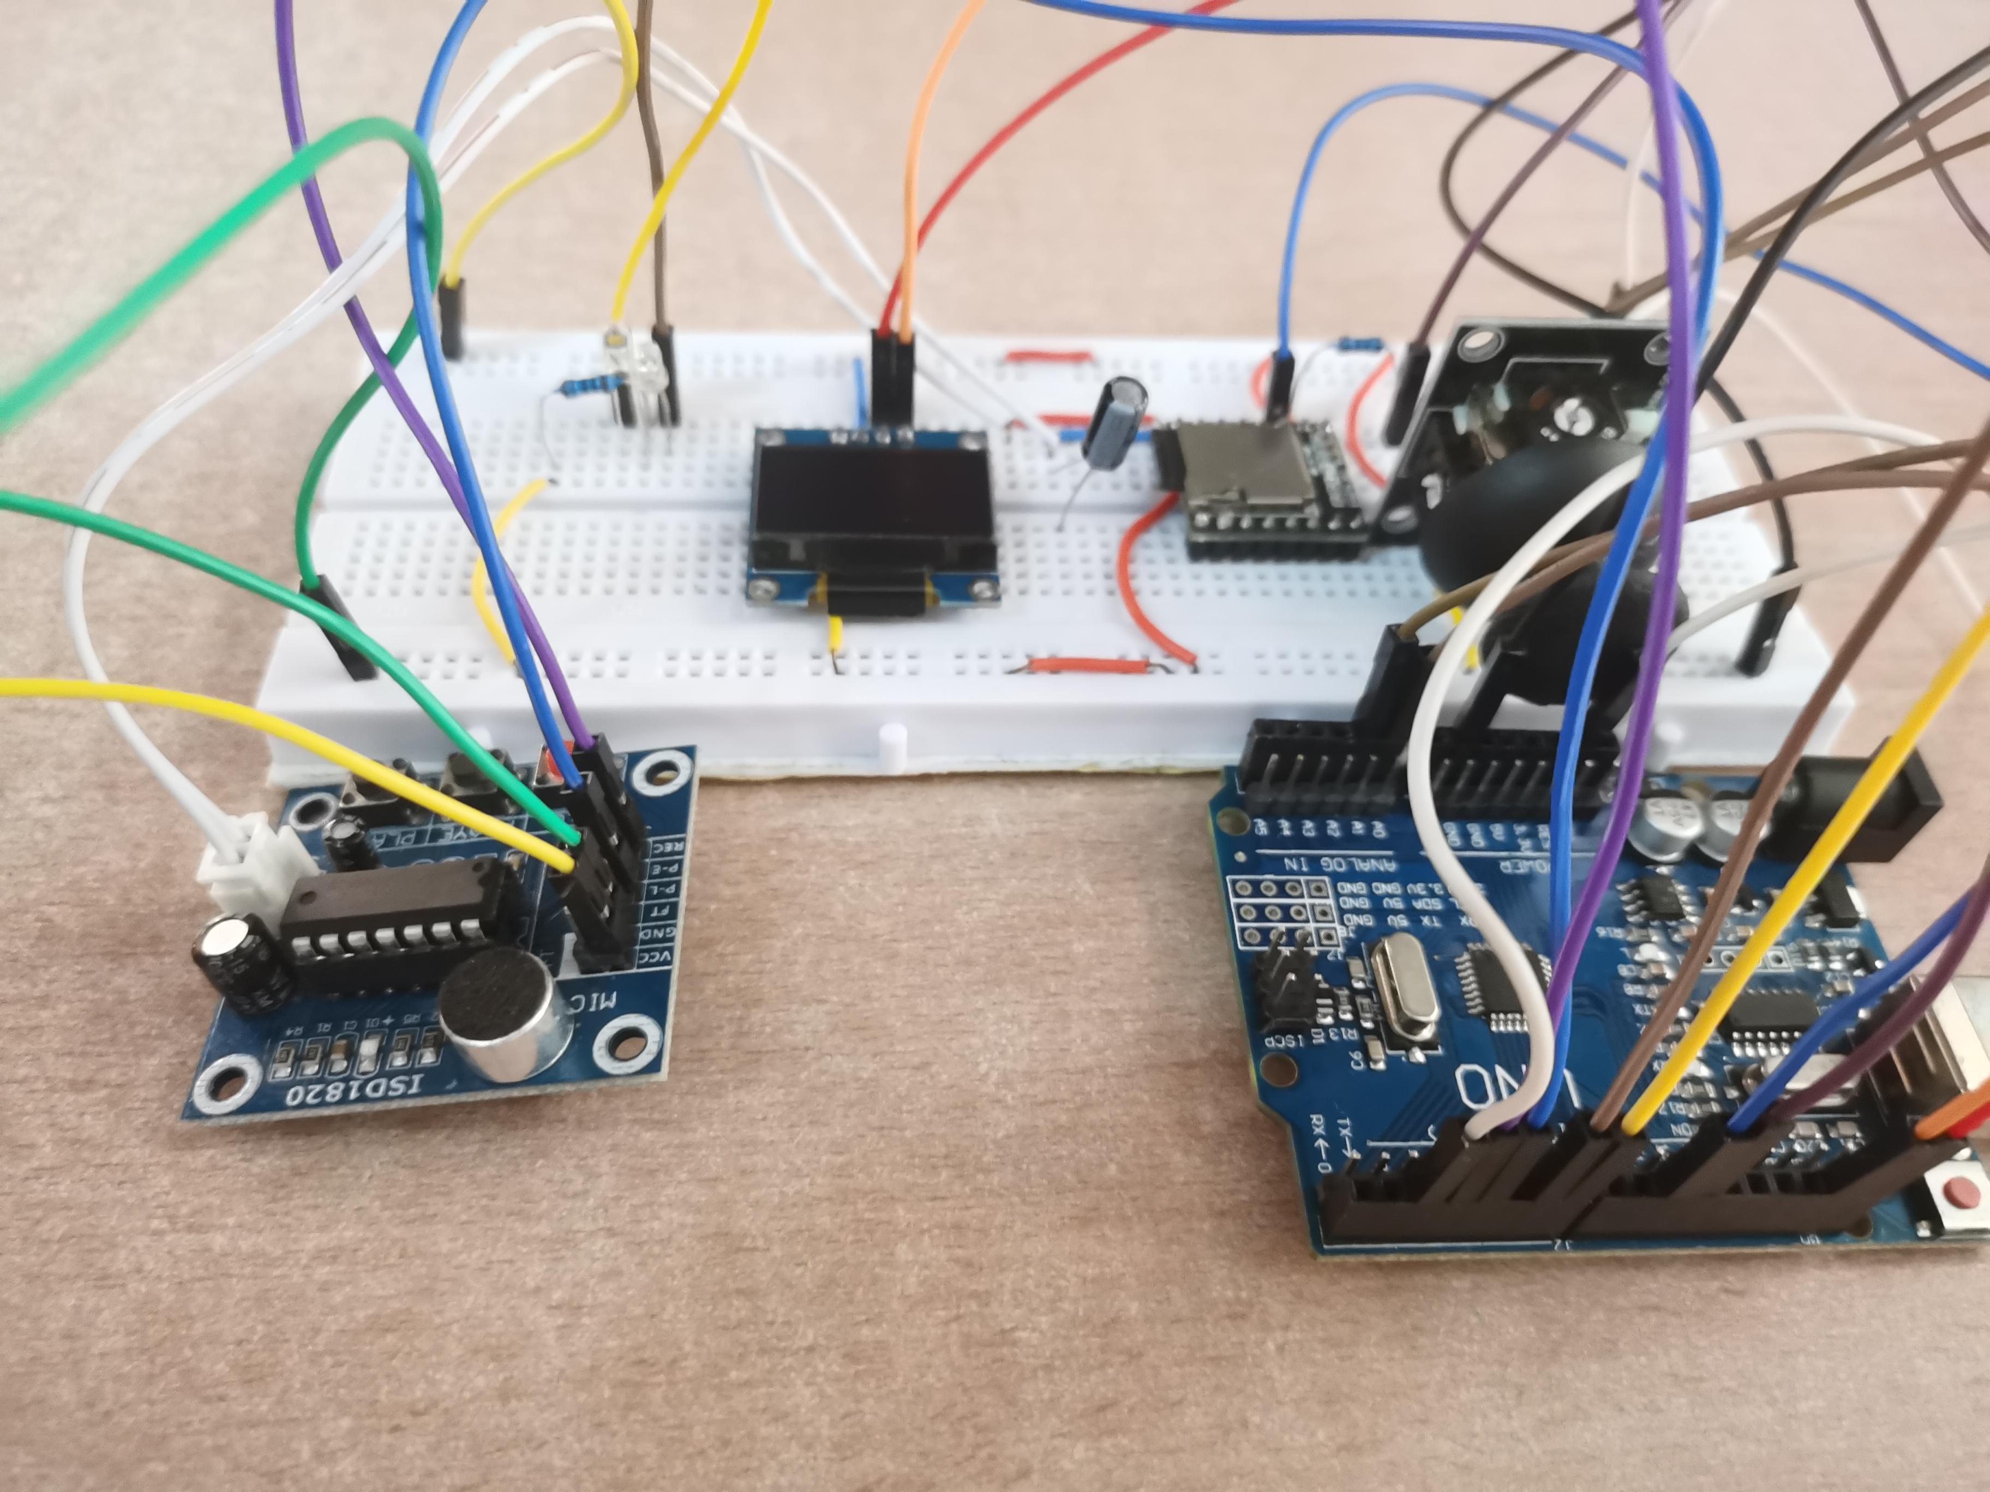
01
作品简介
Music Spy
三个模式
模式1 静息状态
模式2 Play状态
播放任意一首歌曲，伴有音乐频谱可视化显示，并可以切换歌曲
模式3 Record状态
录10s的声音，并播放出来
整体结构类似为一个MP3，在此基础上加上了音乐频谱可视化显示功能和录音放音功能，采用Arduino Uno板控制，分为三个模式，通过摇杆行为来控制模式的选择。

Slide 5
01
作品简介
Play
Record
01
02
模块： DF Player SD Card
喇叭 OLED
原理： DFPlayer读取SD Card里.mp3
文件并通过喇叭播放出来
操作： 向右摇杆切换模式，向下摇杆切换歌曲，并有OLED频谱显示
模块： ISD1820 喇叭
原理： 通过ISD1820的咪头收录声音，
并暂存，通过喇叭播放出来
操作： 向，对着ISD1820模块的咪头录音
然后自动播放所录声音
摇杆 行为
03
静息状态

Slide 6
2
第
部分
模块和器件

Slide 7


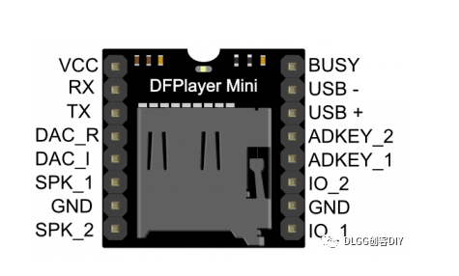
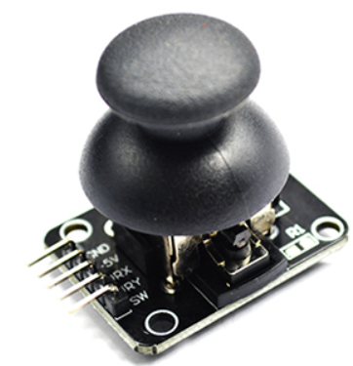
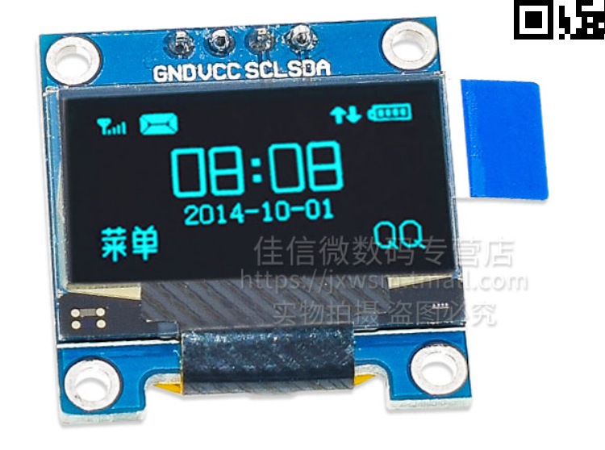
02
模块和器件
DF Player
喇叭
03
01
摇杆
OLED
04
02

Slide 8
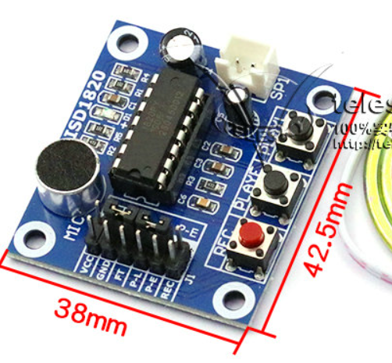
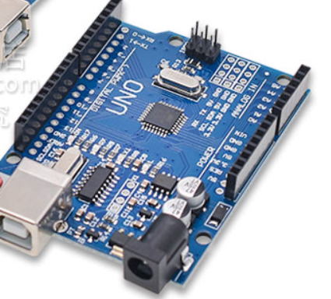
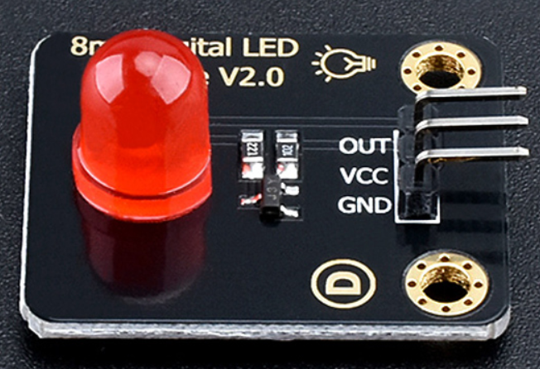
02
模块和器件
ISD1820
Arduino Uno
05
07
LED
06

Slide 9
3
第
部分
原理介绍

Slide 10
03
原理介绍
初始化检查
音乐频谱可视化
摇杆行为
void printDetail(uint8_t type, int value);
void check_dfplayer();
void draw(void);
void draw_fft(void);
int randomArray[16] = {4, 4, 4, 4, 4, 4, 4, 4, 4, 4, 4, 4, 4, 4, 4, 4};
const uint8_t rook_bitmap[4] PROGMEM = {0x7f, 0x7f, 0x7f, 0x7f};
int rocker_next_song();
int rocker_next_mode();

Slide 11
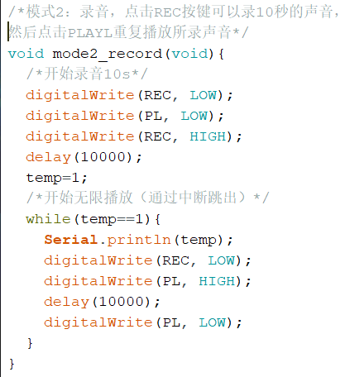
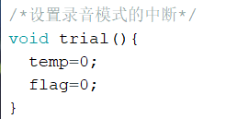
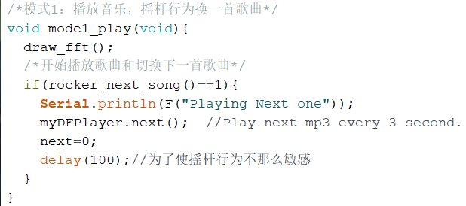
03
原理介绍
录音中断设置
Play
Record

Slide 12
4
第
部分
队伍分工

Slide 13

04
队伍分工
王治
整体代码+硬件组装+调试
朱健维
音乐频谱显示+调试
刘国鸿
终审报告+调试

Slide 14
5
第
部分
改进方向

Slide 15

05
改进方向
外壳或者PCB
语音交互
增强集成度和外观美观性
录音放音效果
ISD1820能够直接推动喇叭，
但音量不是很大。
可用LM386功率放大器；
语音控制一些操作
（比如开始播放）
TFT触控屏
所有模式切换和换歌等操作都在触控屏上完成
音乐频谱
更大的显示屏

Slide 16
6
第
部分
现场演示

Slide 17
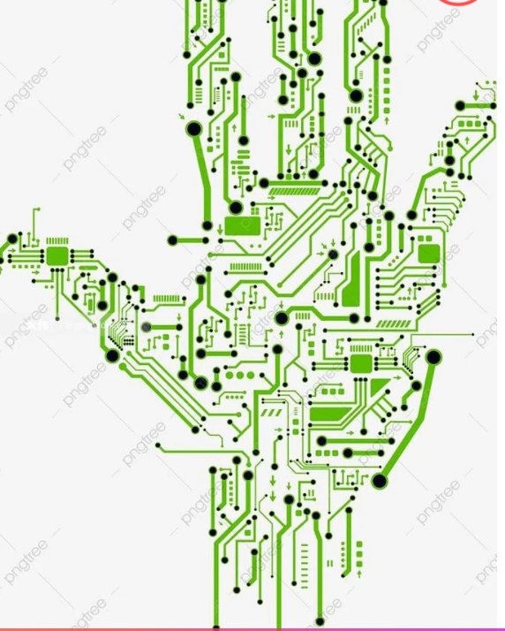
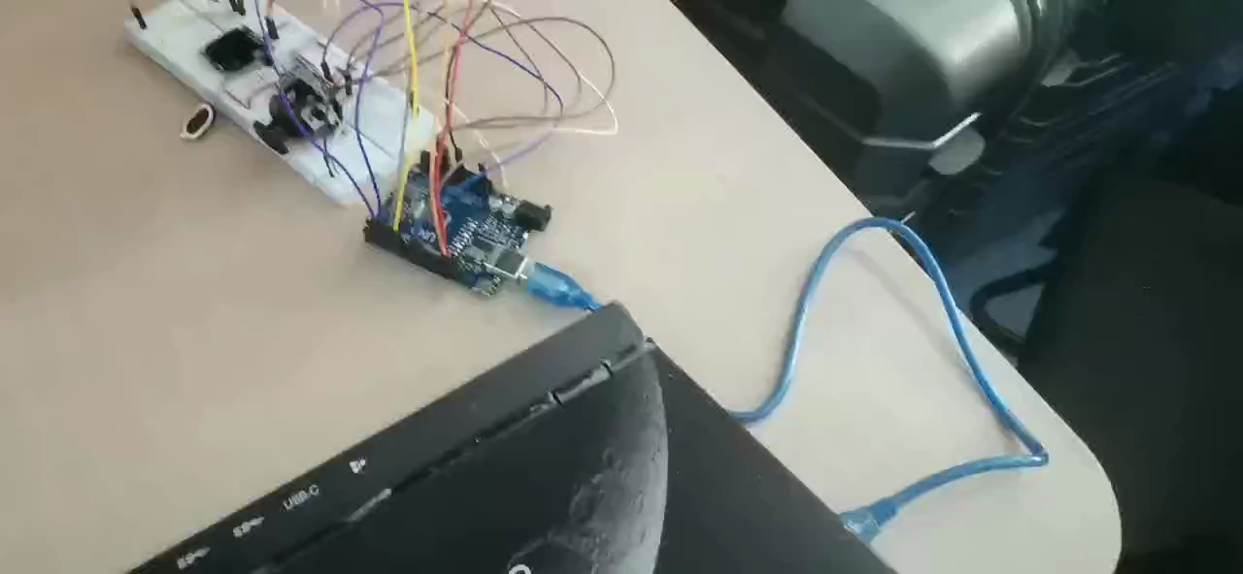
06
现场演示
演示视频
Music Spy！！！
绿灯-->播放歌曲
DFPlayer钟蓝灯亮起证明播放成功
向下摇杆切歌
向右摇杆切换模式
蓝灯-->录音放音
ISD1820红灯亮起开始录音
10s后自动播放所录声音

Slide 18
硬设答辩报告
谢谢
Lecturer：王治
2021.9.11
作品：music spy
队伍：王治 朱健维 刘国鸿

